Slide 1
NGHIÊN CỨU XÂY DỰNG TRÒ CHƠI SỬ DỤNG THIẾT BỊ NHẬN DIỆN CỬ CHỈ BÀN TAY LEAP MOTION
HỌC VIỆN CÔNG NGHỆ BƯU CHÍNH VIỄN THÔNG
KHOA CÔNG NGHỆ THÔNG TIN 1
ĐỒ ÁN TỐT NGHIỆP
GIẢNG VIÊN HƯỚNG DẪN | : ThS. BÙI VĂN KIÊN
SINH VIÊN THỰC HIỆN | : NGUYỄN TIẾN HÙNG
MÃ SINH VIÊN | : B20DCCN297
LỚP | : D20CNPM5
Notes:
Kính chào các thầy cô và các bạn, em tên là Nguyễn Tiến Hùng, sinh viên lớp D20CNPM5
Sau đây em xin thuyết trình đồ án tốt nghiệp của em với đề tài …
Đề tài này được hoàn thành dưới sự hướng dẫn, góp ý của thầy Bùi Văn Kiên và sự hỗ trợ từ thầy Nguyễn Đức Hoàng trưởng khoa ĐPT.
Em xin gửi lời cảm ơn chân thành tới 2 thầy ạ.

Slide 2
NỘI DUNG
01
Giới thiệu đề tài và công nghệ sử dụng
02
Thiết kế & xây dựng sản phẩm
03
Kết quả đạt được
04
Kết luận
Notes:
Phần thuyết trình hôm nay của em gồm có 4 nội dung chính:
1.
2.
3.
4.
Em sẽ đi luôn vào phần đầu tiên giới thiệu bài toán

Slide 3
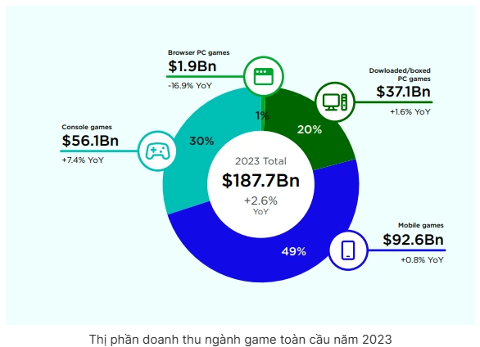
Giới thiệu đề tài và công nghệ sử dụng
Doanh thu khổng lồ từ ngành công nghiệp Game
Notes:
Dù đối mặt với nhiều thách thức kinh tế toàn cầu, ngành game vẫn duy trì sự tăng trưởng ấn tượng. Năm 2023, doanh thu toàn ngành ước đạt 187,8 tỷ USD.
Dự báo đến năm 2026, con số này sẽ tăng lên 212,4 tỷ USD, minh chứng cho sức hút mạnh mẽ và tiềm năng phát triển lâu dài của thị trường này.

Slide 4
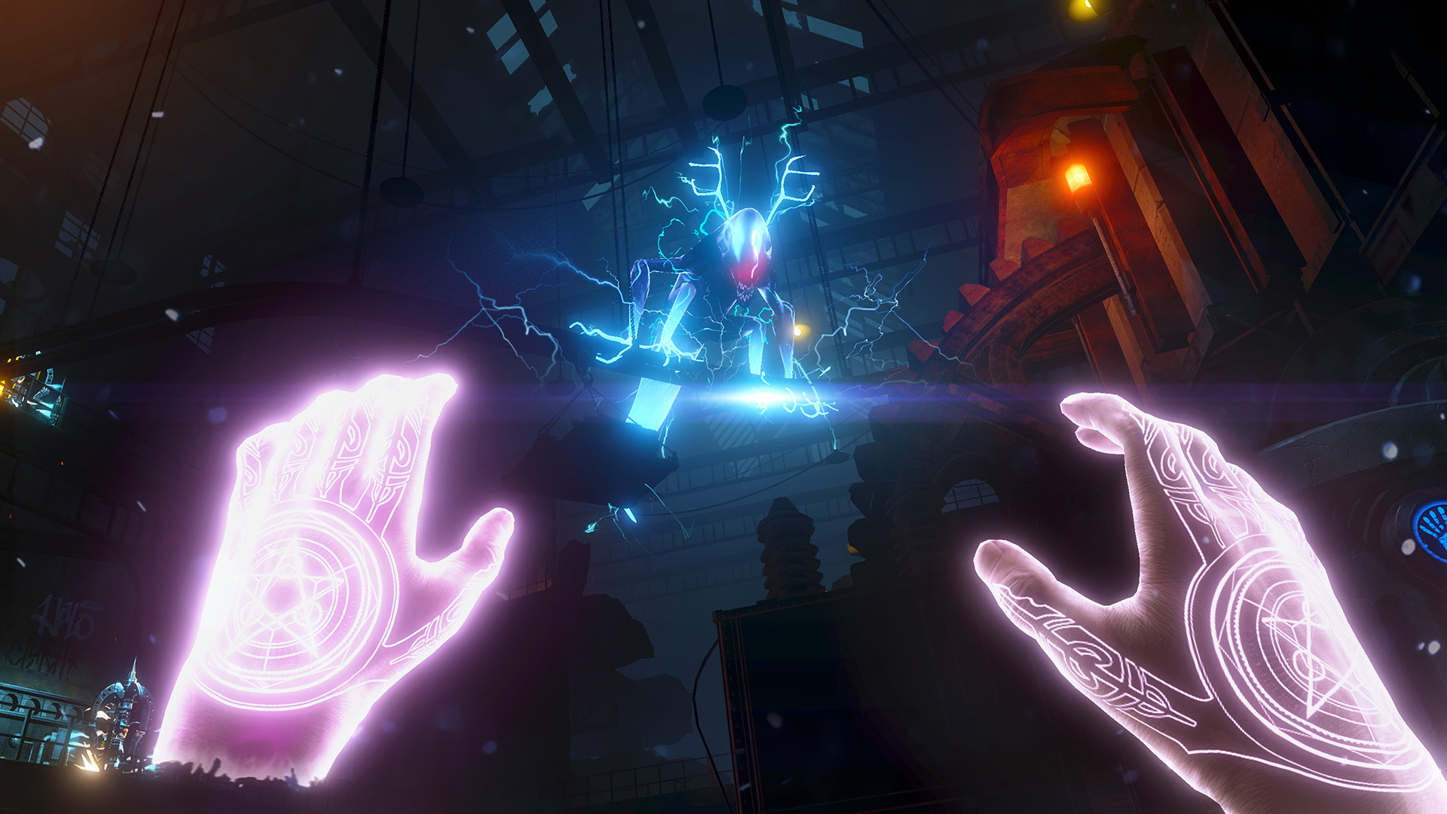
Giới thiệu đề tài và công nghệ sử dụng
Tương lai của ngành game
Notes:
https://insomniac.games/game/the-unspoken/
Giống như cuộc cách mạng chuyển đổi từ tương tác vật lý như trên các dòng điện thoại bàn phím sang các thiết bị cảm ứng thông minh như điện thoại cảm ứng, ipad
ngành game trong tương lai rồi cũng sẽ bước vào giai đoạn chuyển mình mạnh mẽ khi mà các thiết bị thực tế ảo VR/AR ngày càng được phát triển và đang dần phổ biến hơn.
Tương lai sẽ thuộc về các trò chơi sử dụng công nghệ thực tế ảo, nơi mà người chơi được hoà mình vào môi trường của game, mang đến trải nghiệm tương tác tự nhiên hơn, thật hơn và sống động hơn bao giờ hết.
Trên đây là tự game The Unspoken nơi người chơi được hoá than thành 1 pháp sư và sử dụng các cử chỉ tay để chiến đấu, game sử dụng kính thực tế ảo Oculus Quest (Meta)có tích hợp leap motion controller

Slide 5
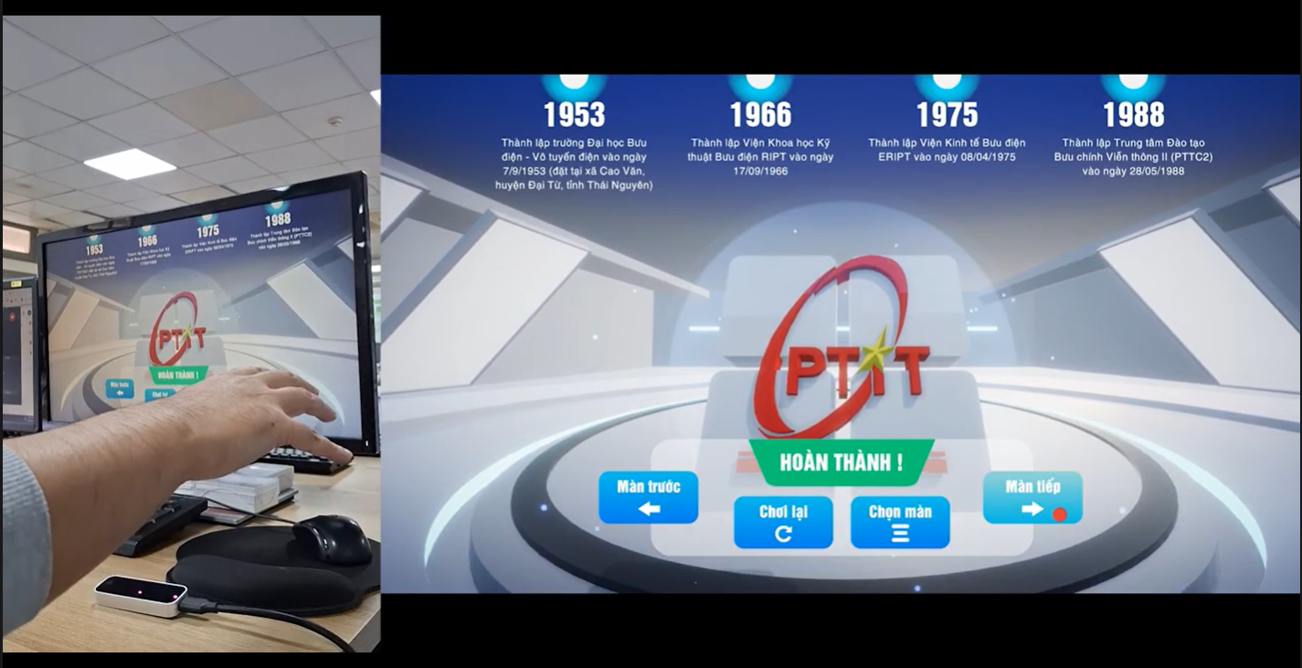
Giới thiệu đề tài và công nghệ sử dụng
PTIT đã ứng dụng của LEAP MOTION
Notes:
PTIT cũng đã sản xuất và trưng bày ở TechHub 1 sản phẩm ứng dụng công nghệ theo dõi cử chỉ bàn tay Leap Motion giúp người dung trải nghiệm và tìm hiểu được các thông tin về học viện theo một trải nghiệm độc đáo, thực tế hơn thay vì vuốt chạm các màn hình cảm ứng như bình thường.
https://drive.google.com/file/d/1FkqVYBHCzq21eNgQccwK_BHjvzEn4iUw/view

Slide 6
Giới thiệu đề tài và công nghệ sử dụng
Lý do chọn đề tài
Tiềm năng to lớn của ngành game
Sử dụng thiết bị nhận diện cử chỉ tay
Mục đích của ứng dụng
Nghiên cứu khả năng của Leap Motion trong phát triển Game
Mang lại trải nghiệm chơi game mới
Notes:
Đó cũng là cơ sở để em chọn đề tài nghiên cứu và phát triển 1 ứng dụng game 3D sử dụng thiết bị Leap Motion Controller.
Vừa là để khai thác tiềm năng của ngành game cũng như thích hợp thiết bị theo dõi cử chỉ tay, tương lai được ứng dụng vào các kính thực tế ảo.
Vì còn hạn chế do không có kính thực tế ảo, nên em sẽ sử dụng thiết bị theo dõi cử chỉ tay Leap Motion ở dạng đặt trên bàn.

Slide 7
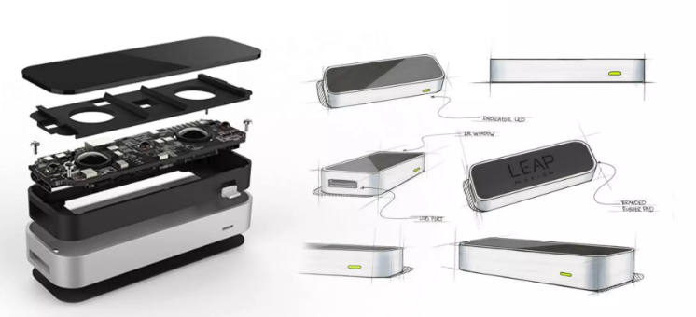
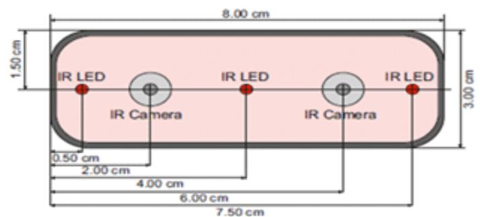
Giới thiệu đề tài và công nghệ sử dụng
Thiết bị phần cứng
Notes:
Thiết bị Leap Motion Controller:
Là một thiết bị được thiết kế để theo dõi và nhận diện các chuyển động tay và ngón tay của người dùng trong không gian ba chiều, mở ra một hướng đi mới trong cách con người tương tác với máy tính và các hệ thống kỹ thuật số mà không cần sử dụng đến chuột, bàn phím hay các thiết bị điều khiển truyền thống.
Hai biến hồng ngoại nằm bên trong thiết bị, chịu trách nhiệm thu thập hình ảnh 3D của bàn tay và các vật thể nằm trong phạm vi theo dõi.
Ba đèn LED hồng ngoại được sử dụng để chiếu sáng vùng không gian mà thiết bị theo dõi.
Thiết bị tích hợp một vi xử lý để xử lý sơ bộ dữ liệu hình ảnh trước khi gửi tới máy tính qua cổng USB.

Slide 8


Giới thiệu đề tài và công nghệ sử dụng
Công nghệ sử dụng
Unity Engine
Ultraleap
Notes:
Unity: Dự án được phát triển trên Unity, 1 game engine đa nền tảng. Với 20 năm tồn tại và cải tiến, Unity có 1 cộng đồng người dung lớn, với nhiều công cụ cùng bộ tài liệu hữu ích, cung cấp nhiều tính năng, sử dụng ngôn ngữ C# dễ dàng tiếp cận cho nhiều người.
Ultraleap: là phần mềm do Ultraleap cung cấp để tích hợp các thiết bị của họ như Leap Motion Controller vào các công cụ phát triển khác như Unity Engine, Unreal, OpenXR

Slide 9
Giới thiệu đề tài và công nghệ sử dụng
Các bài toán xử lý
Xây dựng game Fruit Ninja
Xử lý dữ liệu từ thiết bị
Cập nhật vị trí ngón tay vào game
Giới hạn game trong vùng theo dõi của thiết bị
Scale game theo kích thước thực tế của bàn tay
Tạo Model 3D các quả, bomb
Hệ thống sinh quả và bomb.
Xử lý cắt đôi object 3D dựa vào hướng chém
Giới hạn vùng chém và kiểm tra chém perfect

Slide 10
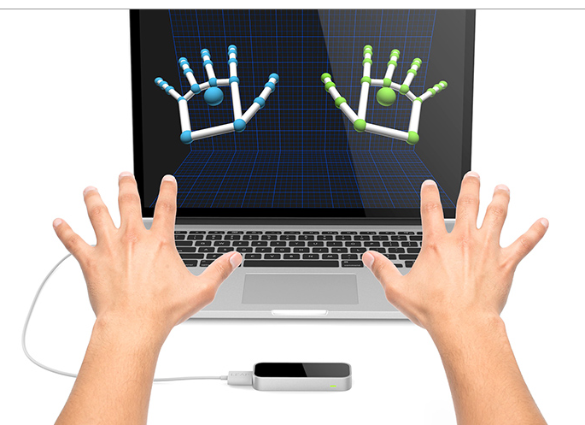
Thiết kế & xây dựng sản phẩm
Cơ chế chơi:
Thiết bị đặt trên bàn và kết nối với máy tính
Điều khiển tay trong vùng theo dõi của thiết bị để chém hoa quả
Notes:
- Do không có kính thực tế ảo để tích hợp nên Leap Motion sẽ được đặt trên bàn và phát triển sản phẩm game theo hướng tabletop (đặt trên bàn và tương tác bên trên thiết bị)
- Điều khiển tay trong vùng theo dõi của thiết bị (khoảng 140 độ và cao 60cm) và dung ngón tay để chém hoa quả

Slide 11
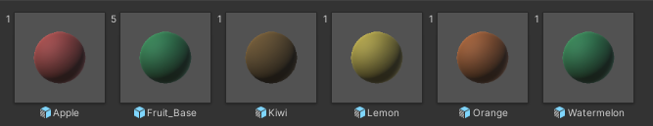
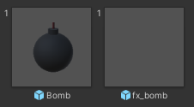
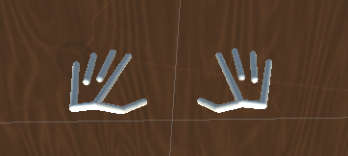
Thiết kế & xây dựng sản phẩm
Thiết kế các đối tượng chính:
Quả
Bomb
Tay
Notes:
Trên đây là một số đối tượng chính cần tương tác trong game
Hoa quả: Do hạn chế về mặt asset 3D nên e sẽ sử dụng các quả là hình tròn hết và khác nhau về kích thước
Bomb: tương tự hoa quả nhưng sẽ có them logic lúc chém vào bom sẽ gây nổ và trừ mạng
Quan trọng nhất là model tay, được Ultraleap cung cấp. Lấy dữ liệu đã được xử lý từ thiết bị gưi về máy tính, Ultraleap giúp cập nhật hình dáng, dạng thái và vị trí của tay trong game.
Dựa vào đây em sẽ xử lý các logic chém theo ngón tay.

Slide 12
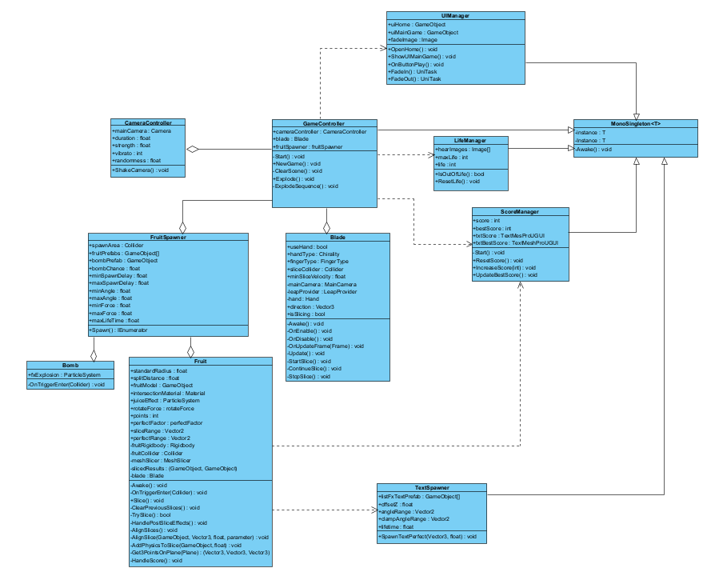
Thiết kế & xây dựng sản phẩm
Notes:
Đây là biểu đồ lớp: thể hiện mối quan hệ giữa các đối tượng trong game
Game Controller: điều khiển game và quản lý các đối tượng FruitSpawner (sinh quả, bomb), Blade (dao chém, hay là bàn tay mình)
FruitSpawner: sinh ngẫu nhiên quả trong 1 ds các prefab, bomb thì sẽ có tỉ lệ random
Ngoài ra thì có hệ thống ngoài như ScoreManager ghi nhận điểm & điểm cao khi chơi, LifeManager quản lý mạng chơi khi chém vào bomb

Slide 13
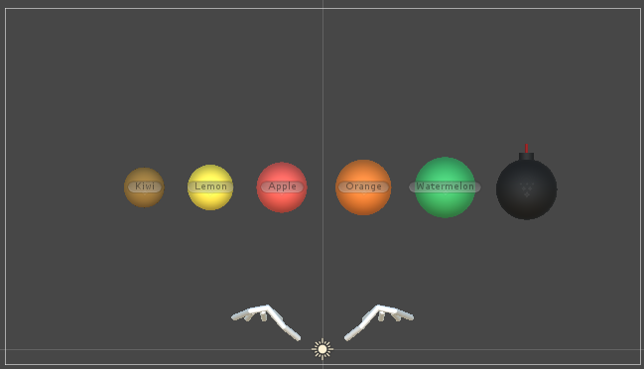
Thiết kế & xây dựng sản phẩm
Scale nhỏ cả game để có thể fit với kích thước của tay:
Kích thước các quả, bomb
Camera: view game
Các thông số vật lý: trọng lực, lực bắn, lực xoay
Notes:
- 1 điểm đặc biệt của Ultraleap là gửi về kích thước & vị trí của bàn tay theo kích thước thực tế, đơn vị mm - Kích thước này thì lại khá nhỏ so với đơn vị tiêu chuẩn unit của unity, và khá nhỏ so với dự án game bthuong
Tuy nhiên tay lại là yếu tố quan trọng nhất trong sản phẩm nên e cần xử lý điều chỉnh game nhỏ xuống tương đối, đảm bảo có thể chơi được trọn vẹn game trong vùng theo dõi của thiết bị.

Slide 14
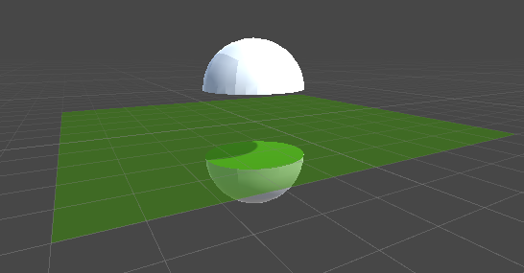
Thiết kế & xây dựng sản phẩm
Xử lý cắt đôi quả:
Chia đôi quả thành 2 nửa theo đúng hướng cắt
Giới hạn vùng cắt để không tạo ra 2 mảnh quá lệch kích thước
Kiểm tra vùng cắt perfect
Notes:
dựa vào hướng cắt, ta có thể tạo dc 1 mặt phẳng cắt vuông góc với mặt phẳng game
Đồng thời cũng phải clamp lại vùng cắt trong 1 khoảng cho phép để tránh TH tạo ra 2 nửa có kích thước quá chênh lệch nhau khi cắt gần 1 đỉnh.
dựa vào điều này thì ta cũng có thể triển khai them việc kiểm tra khi chém chính giữa quả và tạo ra 2 nửa bằng nhau, đây là đường chém tương đối tốt, có thể bonus điểm co người chơi,

Slide 15
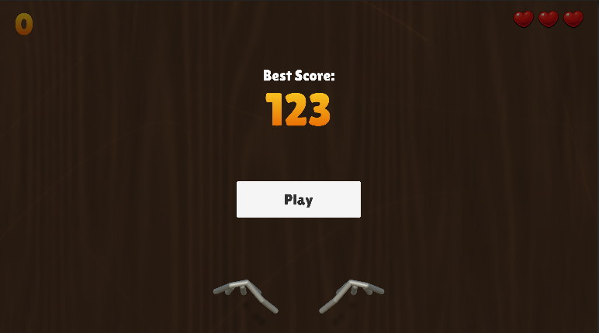
Kết quả
Màn hình trước khi bắt đầu chơi
Notes:
Lưu trữ điểm cao nhất của người chơi
Nút play để vào màn chơi

Slide 16
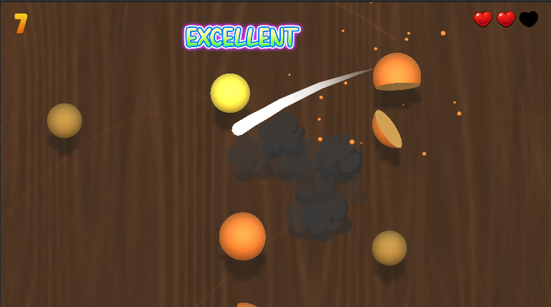
Kết quả
Màn hình chơi game
Notes:
Giao diện chơi:
Điểm hiện tại, chém mỗi quả dc 1 điểm, chém perfect được x2 điểm
số mạng hiện tại ban đầu là 3, chém vào bomb mất 1 mạng
và các hiệu ứng chém quả

Slide 17
Kết luận
Kết quả đạt được:
Về lí thuyết: tìm hiểu về thiết bị và cách tích hợp
Xây dựng prototype game Chém hoa quả
Hoàn thiện gameplay Chém hoa quả, bomb
Tích hợp thành công Leap Motion, điều khiển game bằng tay
Khó khăn & Hạn chế:
Chưa hoàn thiện về asset: art, model 3D, vfx, sfx
Thiết bị để bàn nên còn hạn chế về phạm vi theo dõi
Ultraleap trong Unity lấy đơn vị thực tế, nhỏ hơn rất nhiều so với đơn vị chuẩn trong Unity khiến game scale nhỏ đi
Hướng phát triển:
Hoàn thiện các asset trong game
Phát triển thêm một số minigame nhỏ ứng dụng các tính năng khác của Ultraleap như cầm, ném hoa quả…

Slide 18
Cảm ơn thầy cô và các bạn đã chú ý lắng nghe!
Notes:
Trên đây là toàn bộ nội dung đề tài đồ án của em. Em xin chân thành cảm ơn các thầy cô và các bạn đã lắng nghe.Sau đây em xin được nhận những nhận xét, góp ý cũng như các câu hỏi của thầy cô.

